Slide 1
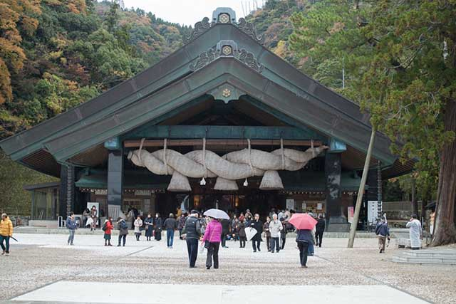
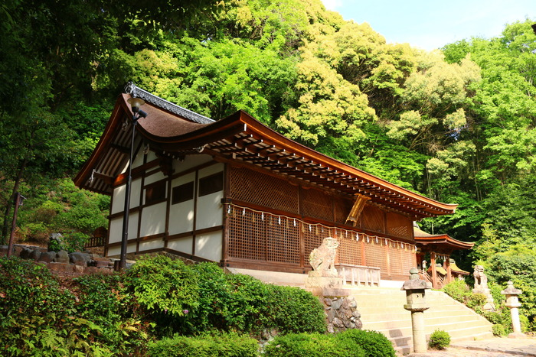
1881년 신도 사무국 제신 논쟁에서 메이지 천황의 재결에 의해 이세파 승리
→ 아마테라스가 최고 신격을 얻음
패배한 이즈모파적인 요소가 아직까지 강하게 남아있음
우지가미(氏神) 신앙 등 지역성이 강한 것도 많이 남아있음

Slide 2
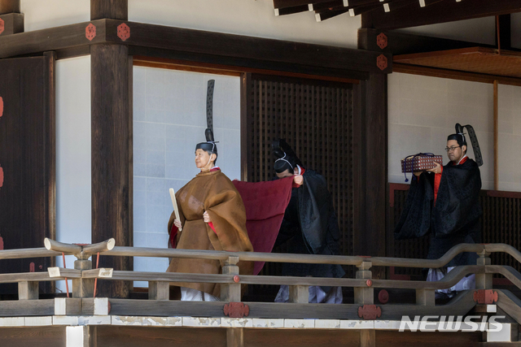
인신(人神)의 일환으로는 천황이 있음
천황을 전쟁 중에 현인신(現人神)이라고 부름
신도(神道)상 뿐만 아니라 정치적으로도 신으로 추앙받음
쇼와 천황의 인간선언 → 정치와의 관계 바뀜
신도에 있어서는 현재에도 큰 위치를 차지

Slide 3
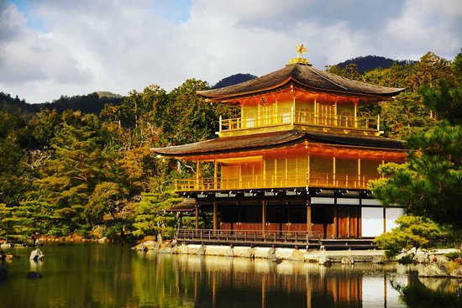
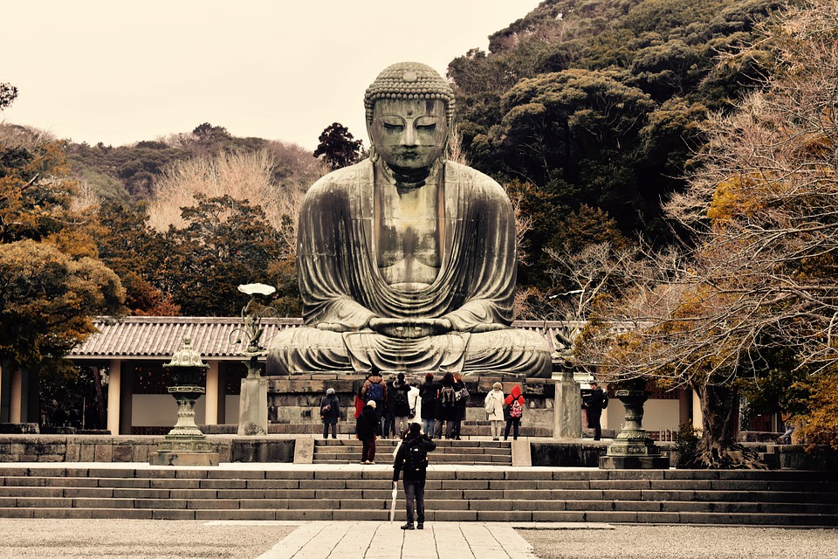
불교
신도와 불교의 차이점
: 신도 – 지연, 혈연 등으로 맺어진 공동체를 지키는 목적
불교 – 사람들 개인의 위안, 영혼 구제, 국가수호를 비는 목적
약 8470만 명의 일본인이 불교도(2013 통계)

Slide 4
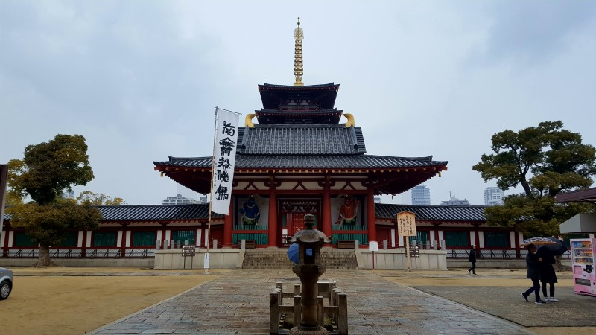
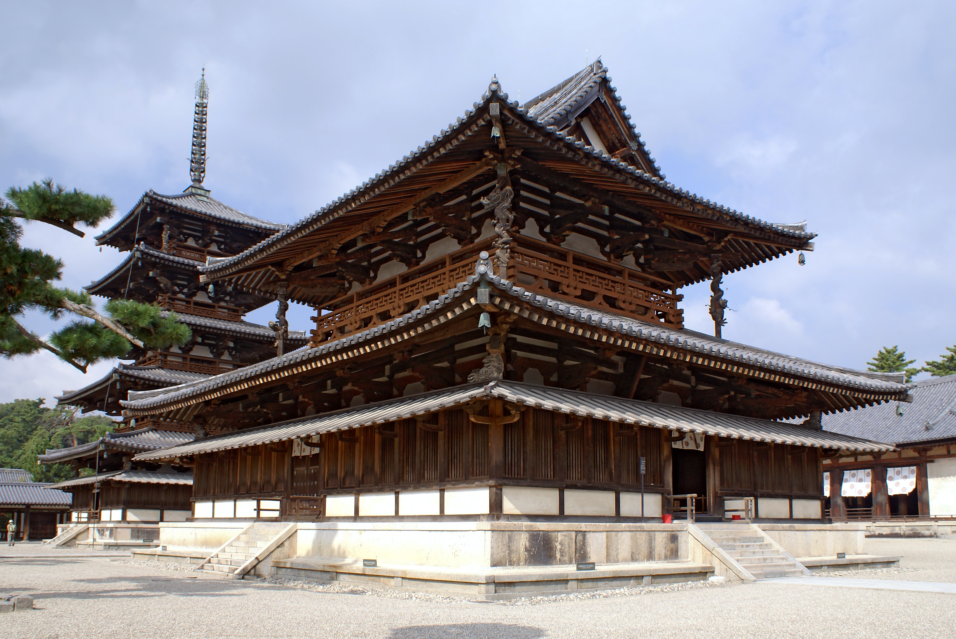
일본에는 약 18만 명의 승려, 약 7만 5천 개의 사원, 30만 개 이상의 불상이 있음
일본 최고 관사인 사천왕사(四天王寺), 현존하는 세계에서 가장 오래된 목조 사찰인 호류지(法隆寺) 등이 대표적
사천왕사(四天王寺)
호류지(法隆寺)

Slide 5
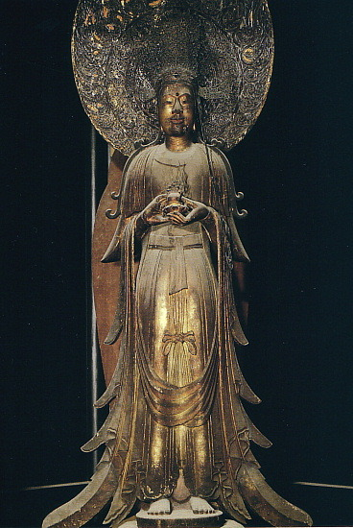
아스카 시대(飛鳥時代) 538년, 백제의 성왕으로부터 불교가 일본에 전래
백제의 노리사치계(怒唎思致契)는 성왕의 명에 의하여 불상 및 불경을 일본에 보냄
아스카 시대의 불상☞

Slide 6
불교 찬성
불교 숭배를 둘러싼 갈등
불교 반대
소가노 이나메(蘇我稲目)
모노노베노 오코시(物部尾輿)와 나카토미노 가마코(中臣鎌子)
등의 신도세력(神道勢力)

Slide 7
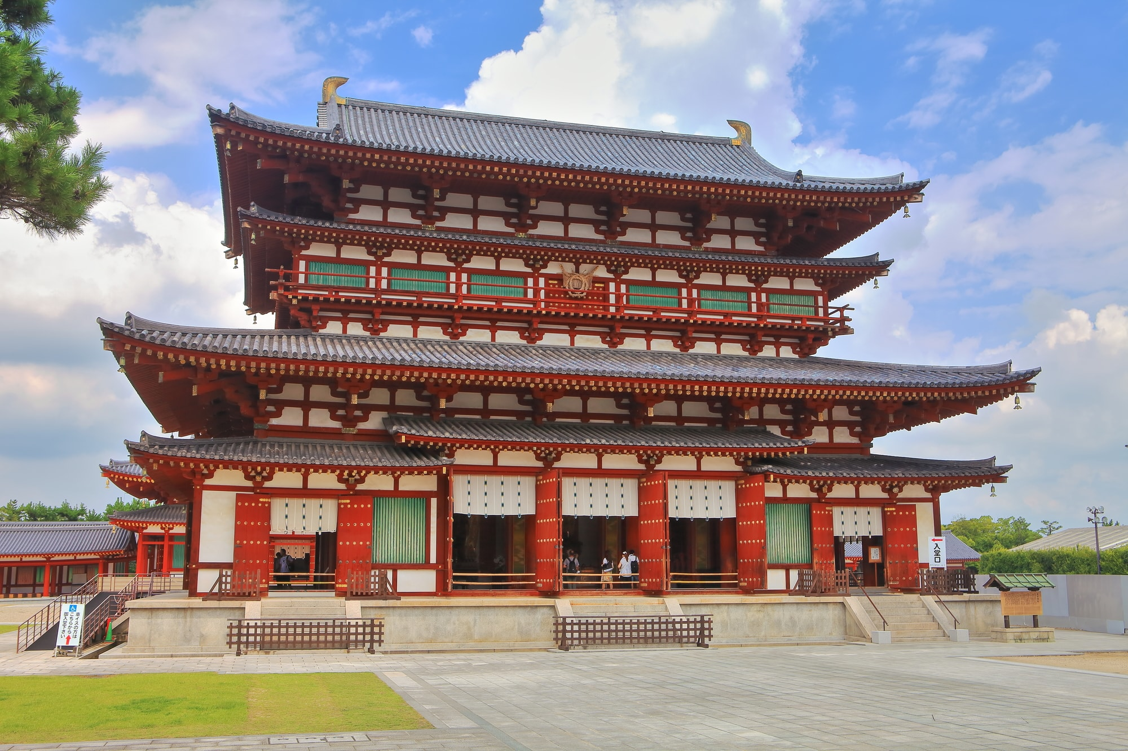
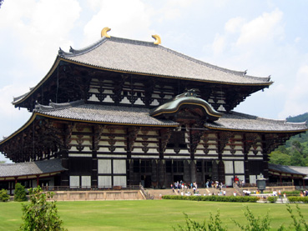
불교 수용에 관심을 보이던 쇼토쿠 태자(聖徳太子)는 사천왕사 (四天王寺)를 짓는 등 불교 도입에 적극적
이후 불교는 진호국가(鎭護國家)의 도구가 되어 황실이 직접 대규모 사찰 건립
지토 천황(持統天皇)의 야쿠시지(薬師寺)
☜ 쇼무 천황(聖武天皇)의 국분사 (国分寺)

Slide 8
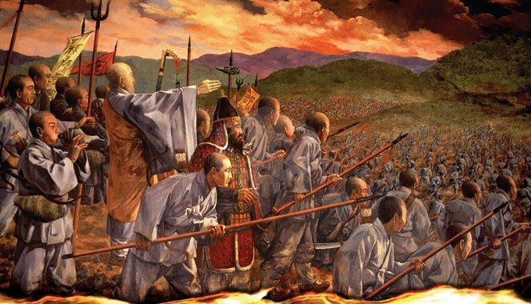
헤이안 시대 말기에 접어들면서 사회불안이 커짐
승려나 불교 신자들이 승병으로 무장
→ 점차 세력을 확대하기 위한 무장집단으로 변함 → 사회적 불안 요소

Slide 9
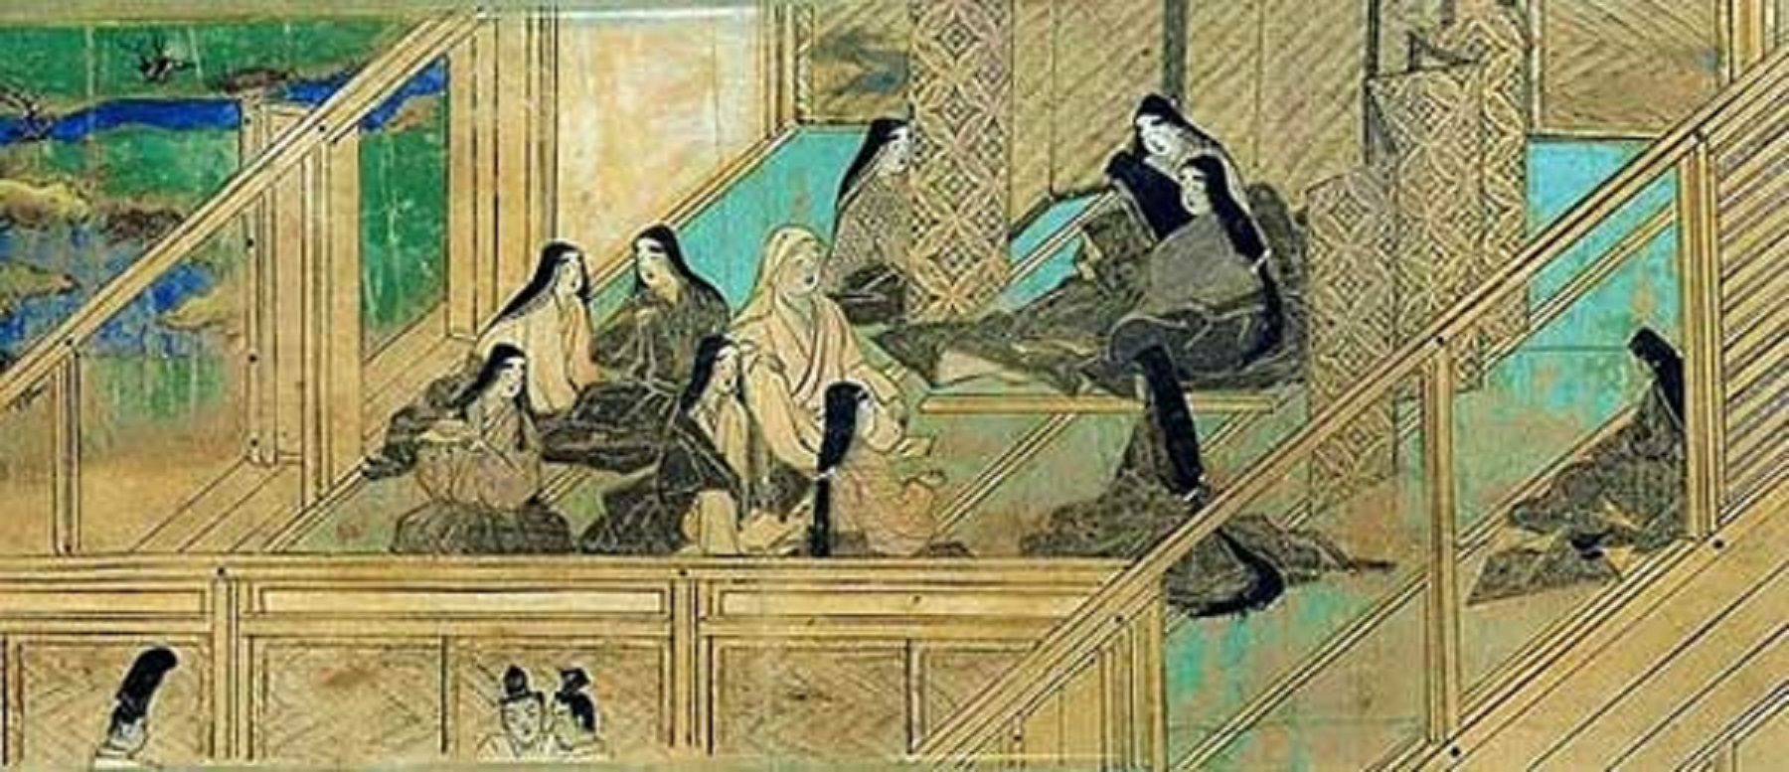
가마쿠라 시대, 불교에도 변혁이 일어남
국가와 귀족 중심의 불교 → 백성을 구제하기 위한 것
새로운 종파 형성
기존의 종파들은 민중 구제 적극 동참
여성 구제를 행한 법연의 생애를 그린 두루마리 『법연상인화전』 ☞

Slide 10
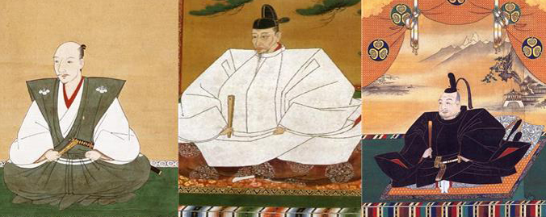
오다 노부나가(織田信長), 도요토미 히데요시(豊臣秀吉),
도쿠가와 이에야스(徳川家康)의 불교 제한
왼쪽부터 오다 노부나가, 도요토미 히데요시, 도쿠가와 이에야스

Slide 11
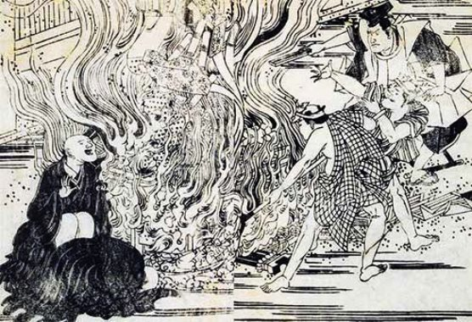
메이지 시대, 폐불훼석(廃仏毀釈) → 사찰 감소
태정관 포고(太政官布達)나 단편적인 법령, 행정상의 통달로 종교 관리
통일된 법전으로는 1939년(쇼와 14년) 종교단체법이 최초
☜ 메이지 정부의 폐불훼석

Slide 12
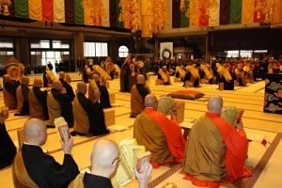
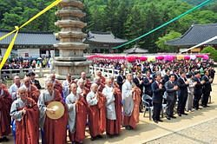
1945. 12. 28. 종교법인령(宗教法人令) 제정 → 종교 단체에 대한 규제 철폐
1951년 종교법인령 폐지
1995년 종교법인법(宗教法人法) 제정
이후 일본의 불교계는 사회의 여러 분야에서 활발한 활동 중

Slide 13
참고 영상
폐불훼석(廃仏毀釈) : https://youtu.be/NFIwVqWAqBo

Slide 14
감사합니다

